Slide 1
Дружная семья – здоровый ребенок

Slide 2
Семья - это целостная система
…Система семьи является устойчивой и оказывает сильное влияние на каждого члена семьи в отдельности. Психологи отмечают, что при неблагополучии, нездоровье этой системы, то есть наличие не разрешенных конфликтов между членами семьи, как правило, страдают самые слабые звенья семейной системы. Чаще всего под удар в первую очередь попадают дети. Почему это происходит?

Slide 3
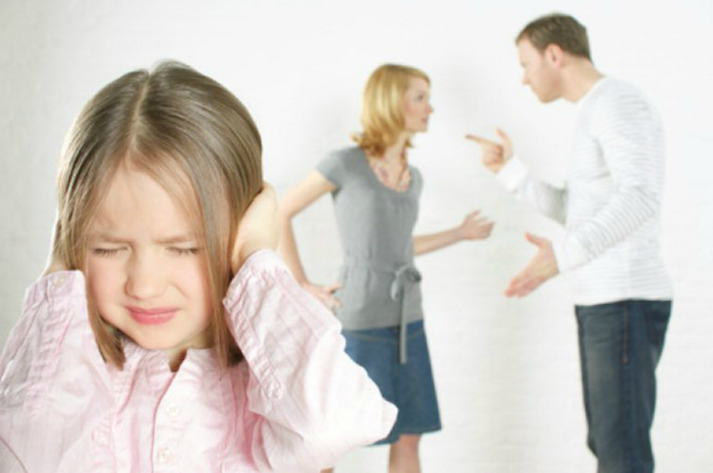
Родители не ругайтесь!!!
Ребенок, в силу своего эгоцентрического восприятия мира, склонен брать ответственность за происходящие конфликты в семье на себя, считать себя причиной ссор между мамой и папой. При этом ребенок испытывает сильнейший стресс и чувства вины, поскольку обвиняет себя в происходящем. Неосознанно он стремится помирить маму с папой. И для этого выбирает самый простой способ - болезнь.

Slide 4
Доказано- Факт!
Уже доказано, что причиной таких детских заболеваний, как аллергия, бронхиальная астма, являются нарушения межличностных отношений между членами семьи. Многочисленная практика психотерапии показывает, что как только гармонизируются отношения между супругами или другими значимыми членами семьи - перестает и болеть ребенок.

Slide 5
Профилактика психосоматических реакций
1. При смене обстановки, режима дня, уклада жизни обеспечьте ребенку эмоциональный покой. Чем менее эмоционально насыщена жизнь малыша в этот период, тем лучше. Предупреждайте малыша о жизненных переменах заранее. Постарайтесь мягко подготовить его к новому этапу жизни. При сильных переживаниях поддержите ребенка: позвольте ему проплакаться, скажите, что любите его, ни смотря ни на что, что никогда его не оставите.

Slide 6
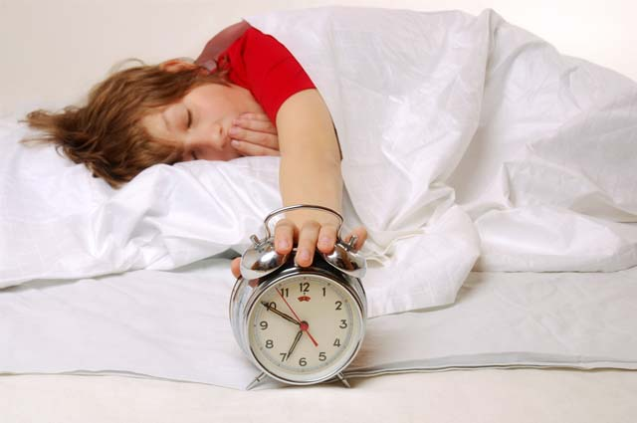
Распорядок дня
2. Старайтесь придерживаться постоянного распорядка дня, который не должен изменяться даже в праздники и на период отпуска родителей. Помните, что ребенок нуждается во внешнем постоянстве.

Slide 7
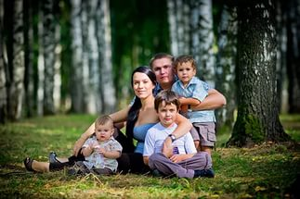
Отдыхаем вместе..
3. Старайтесь отводить больше времени для совместного отдыха: мама, папа и ребенок.

Slide 8
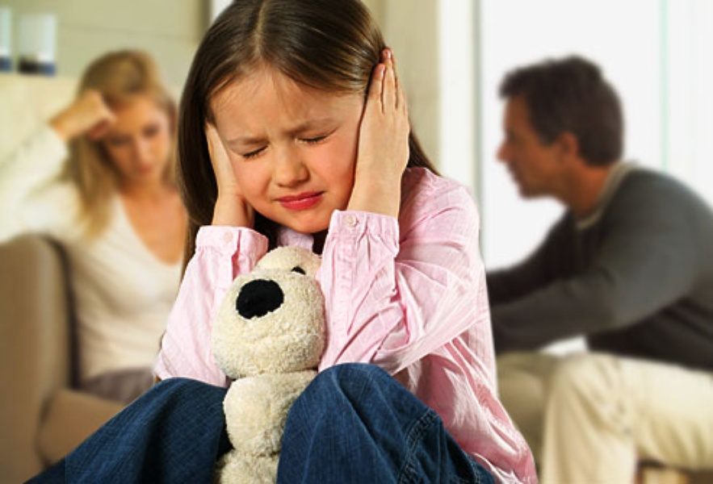
Конфликты и ссоры…
Сильные конфликты старайтесь решать без участия детей. Менее важные ссоры можно решать и в присутствие ребенка, но при этом очень важно, чтобы ссора закончилась миром, тогда в опыте ребенка будет представление о том, что мама с папой могут поссориться, но обязательно помирятся. Это позволит малышу реагировать на семейные конфликты более спокойно.

Slide 9
Учим справляться с эмоциями - правильно
Не оставляйте малыша один на один с сильными эмоциями: страха, агрессии и т. д. Сильные эмоции вызывают в ребенке сильное напряжение. Дети еще не умеют избавляться от такого напряжения самостоятельно без помощи взрослого. Они кричат, топают ногами, машут руками, давая выход моторному проявлению негативных чувств. Позволяя ребенку дать выход чувствам, вы учите его делать это безопасно для себя и других. Вместо того, чтобы беситься и биться головой о стену или пол, предложите малышу побоксировать диванную подушку выпустив пар.

Slide 10
Говорим о своих чувствах…
6. Учите ребенка говорить на языке своих чувств, постоянно расширяя его словарь, ведь назвать - значит понять. Объясняйте крохе, какое чувство он испытывает. Что это - злость, обида, раздражение? Скажите: «Ты обиделся! Я тебя понимаю. Давай покричим вместе, пока твоя обида не пройдет!». В последующем, ребенку будет легче понять, что с ним происходит, а значит найти адекватный способ отреагирования сильной эмоции.

Slide 11
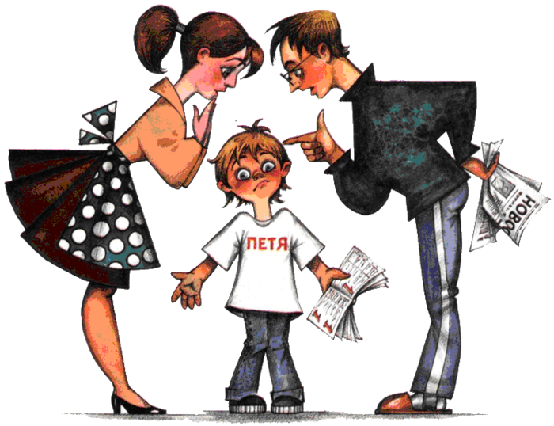
Воспитательный подход-последовательность
7. Старайтесь в семье выработать единый воспитательный подход. Будьте последовательны в вопросе наказания и поощрения. Нельзя наказывать ребенка за то, что только что разрешили мама или папа.

Slide 12
Мы рядом..мы с тобой..
8. Не оставляйте ребенка одного на долго, а если вы куда то уходите, то обязательно предупредите малыша, что вернетесь за ним.

Slide 13
И самое главное…
Поддерживайте в семье атмосферу тепла и принятия. Будьте дружны! Самые здоровые дети растут не в тех семьях, где нет ссор, а в тех, где папа с мамой, преодолевая все трудности семейной жизни, не перестают любить и ценить друг друга.

Slide 14
Подготовила педагог-психолог МБДОУ д\с №23 Цава Снежанна Ивановна

